Slide 1



Παιδί με επίμονα συμπτώματα των ανώτερων αεραγωγών
Μελέτη περίπτωσης
Dermot Ryan
Juan Trujillo Wurttele
Ιούνιος 2025

Slide 2

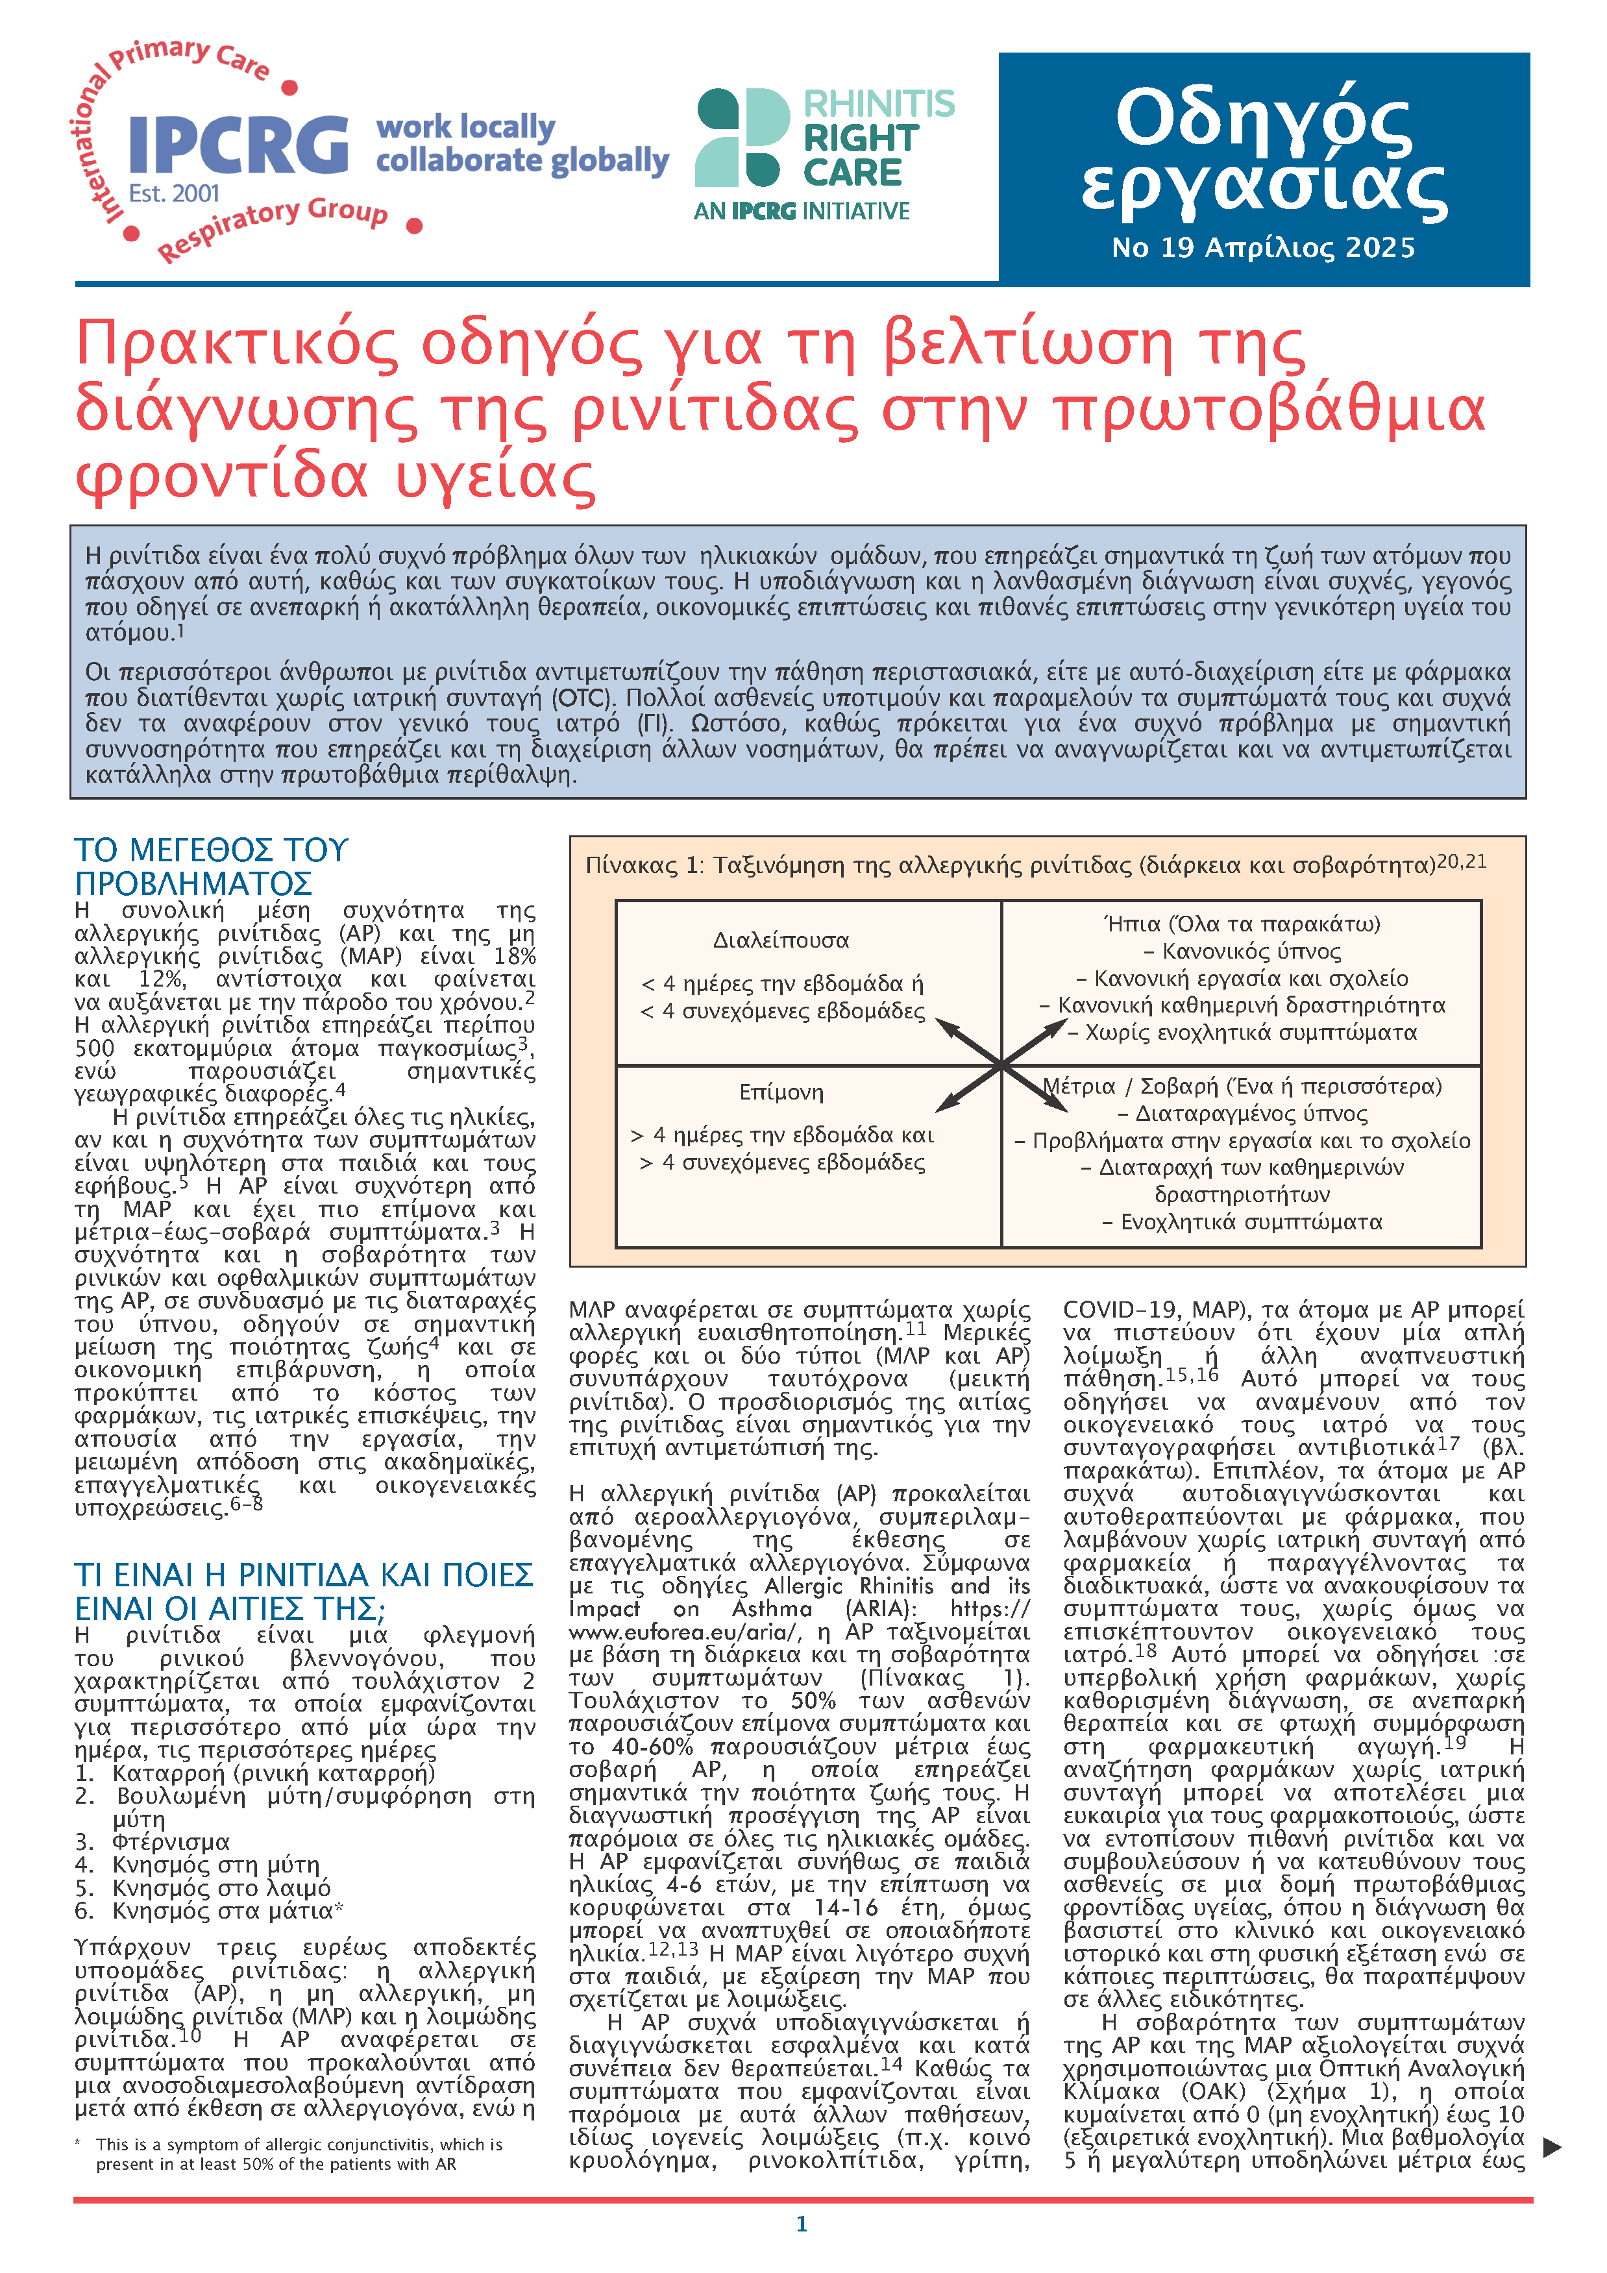

Οδηγός εργασίας
Η ρινίτιδα είναι ένα πολύ διαδεδομένο πρόβλημα σε όλες τις ηλικιακές ομάδες, που επηρεάζει σημαντικά τη ζωή των ατόμων που πάσχουν από αυτή, καθώς και των συγκατοίκων τους. Η υποδιάγνωση και η εσφαλμένη διάγνωση είναι συχνές, γεγονός που οδηγεί σε ανεπαρκή ή ακατάλληλη θεραπεία, οικονομικές επιπτώσεις και πιθανές δυσμενείς εκβάσεις.
Οι περισσότεροι ασθενείς με ρινίτιδα αντιμετωπίζουν την πάθηση επεισοδιακά, είτε με αυτοθεραπεία είτε με φάρμακα που διατίθενται χωρίς ιατρική συνταγή (OTC). Πολλοί υποτιμούν και αγνοούν τα συμπτώματά τους και συχνά δεν τα αναφέρουν στον γενικό τους ιατρό (GP).
Ωστόσο, καθώς πρόκειται για ένα κοινό πρόβλημα και μια συχνή συννοσηρότητα που επηρεάζει τη διαχείριση και άλλων παθήσεων, πρέπει να αναγνωρίζεται και να αντιμετωπίζεται κατάλληλα στην πρωτοβάθμια περίθαλψη.

Slide 3
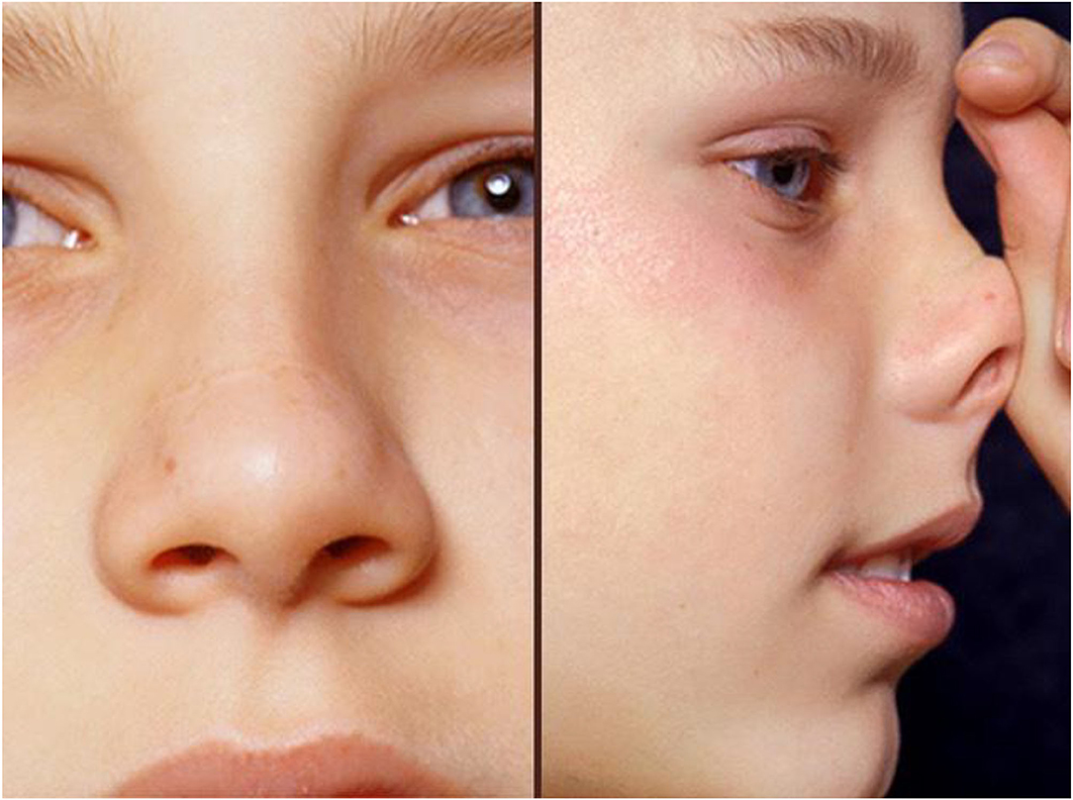
Η μελέτη περίπτωσης
Ο Λίαμ είναι ένα επτάχρονο αγόρι που λατρεύει να παίζει ποδόσφαιρο και να παίζει έξω με τους φίλους του.
Εδώ και δύο χρόνια παρουσιάζει συμπτώματα ρινικής καταρροής και συμφόρησης με συνοδά φτερνίσματα.
Οι γονείς του δεν θέλουν να ενοχλούν τον γιατρό και τα τελευταία δύο χρόνια χρησιμοποιούν φάρμακα χωρίς ιατρική συνταγή (OTC) για να ανακουφίσουν τα συμπτώματα του παιδιού τους.
Τα φάρμακα αυτά πλέον δεν φαίνεται να έχουν αποτέλεσμα.

Slide 4



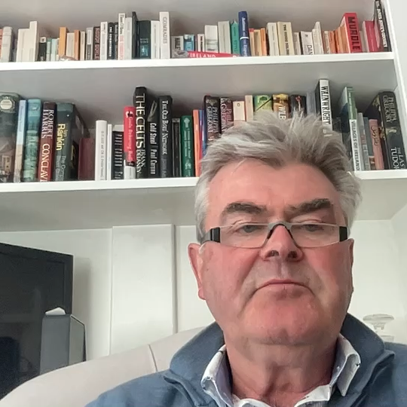
Μαθησιακοί στόχοι
Κατανόηση των αρνητικών επιπτώσεων της αλλεργικής ρινίτιδας (ΑΡ) στα παιδιά
Διακρίνετε μερικά από τα εμπόδια στη θεραπεία της ΑΡ
Εκτίμηση της πιθανότητας ανοσοθεραπείας με αλλετργιογόνα (AIT) για την ΑΡ

Slide 5

Ο ασθενής
Από τα μέσα Μαΐου, παρατηρείται μείωση στα ‘επίπεδα ενέργειας’ του Λίαμ.
Δεν φαίνεται να κοιμάται καλά και η μαμά και ο μπαμπάς αναφέρουν ότι τον ακούνε μερικές φορές να ροχαλίζει.
Ο δάσκαλος παραπονιέται ότι ο Λίαμ είναι απρόσεκτος στην τάξη και δεν φαίνεται να ακούει τι του λένε.
Πολύς βήχας
Λόγοι για επίσκεψη στον γιατρό

Slide 6
Ιατρικό ιστορικό
Η μητέρα του, του αγοράζει αντιισταμινικά φάρμακα χωρίς συνταγή (αλλά δεν είναι σίγουρη ότι τα λαμβάνει).
Η μητέρα είχε έκζεμα και αλλεργική ρινίτιδα όταν ήταν παιδί.
Ζουν στην άκρη της πόλης, με χωράφια απέναντι από το σπίτι τους.
Κανένας από τους γονείς δεν καπνίζει.
Έχουν παρατηρήσει ότι, αν και ο Λίαμ παρουσιάζει ήπια συμπτώματα καθ' όλη τη διάρκεια του έτους, τα συμπτώματα αυτά έχουν επιδεινωθεί σημαντικά τις τελευταίες τρεις εβδομάδες. Δεν φαίνεται να έχει ‘ενέργεια’ για να παίξει ποδόσφαιρο και γενικά είναι ληθαργικός.
Η μητέρα του Λίαμ τόνισε επίσης ότι βήχει πολύ.
Notes:
heading 1. Abrogation of parental responsibility. Need to say we suggest to parents that they need to supervise medication taking

Slide 7
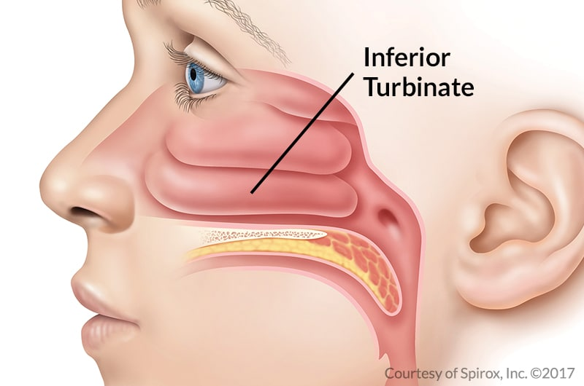
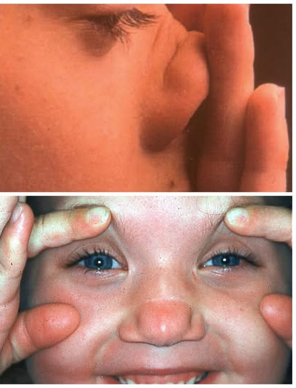
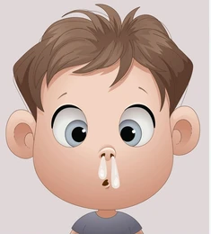
Κλινική εικόνα του ασθενή
Ο Λίαμ φαίνεται θλιμμένος.
Έχει μια εγκάρσια ρυτίδα στη μύτη και μαύρους κύκλους γύρω από τα μάτια. Η εξέταση του αναπνευστικού του είναι φυσιολογική και η μέγιστη εκπνευστική ροή υπερβαίνει την αναμενόμενη τιμή κατά 15%.
Οι κάτω ρινικοί κόγχες είναι πρησμένες και οιδηματώδεις και υπάρχει σαφής ρινική έκκριση.
Η ωτοσκόπηση αποκαλύπτει αμφοτερόπλευρη εκκριτική μέση ωτίτιδα.

Slide 8


Κλινική εξέταση-εργαστηριακές εξετάσεις
Υποψιάζεστε ότι πάσχει από εποχική αλλεργική ρινίτιδα επιπλέον της χρόνιας αλλεργικής ρινίτιδας και από εκκριτική μέση ωτίτιδα (ως συνοσηρότητα).
Ο Λίαμ συμφωνεί να κάνει εξέταση αίματος για να βοηθήσει στη διάγνωση, οπότε λαμβάνεται και αποστέλλεται δείγμα για ανίχνευση ειδικών IgE (SpIgE) σε κοινά αεροαλλεργιογόνα.

Slide 9
Διάγνωση
Εξηγείτε στον Λίαμ και στους γονείς του ότι; ο Λίαμ φαίνεται να έχει
χρόνια αλλεργική ρινίτιδα (πιθανώς λόγω ακάρεων, σκόνης) και τώρα έχει
εποχική αλλεργική ρινίτιδα, πιθανώς λόγω της γύρης
Αυτό προκαλεί συμφόρηση της μύτης, ρινική καταρροή (που προκαλεί βήχα) και συσσώρευση υγρού πίσω από τον τυμπανικό υμένα (με αποτέλεσμα τη μείωση της ακοής του). Συνολικά, αυτό επηρεάζει επίσης την ποιότητα του ύπνου του, και προκαλεί μείωση της «ενέργειας» του.

Slide 10
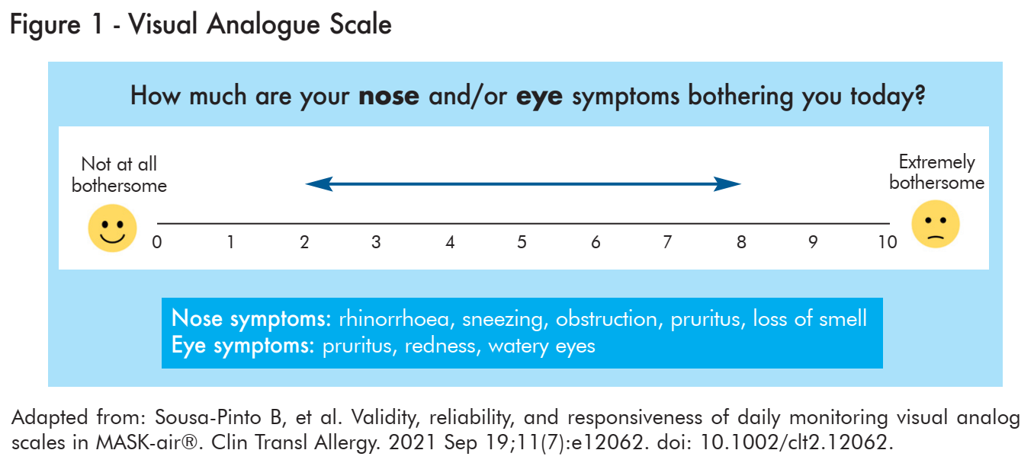
Διαχείριση
Ο Λίαμ βαθμολογείται με 8 στην Οπτική Αναλογική Κλίμακα για τα συνολικά συμπτώματα ρινίτιδας (ΟΑΚ)
Θα γίνουν εξετάσεις αίματος για SpIgE
Συμφωνείται η σημασία του αποκλεισμού του άσθματος (ως αιτία του βήχα) και ο Λίαμ και οι γονείς του συμφωνούν να κάνουν δύο φορές την ημέρα ροομέτρηση (PEF)
Οπτική αναλογική κλίμακα
Μια βαθμολογία 5 ή μεγαλύτερη υποδηλώνει μέτρια έως σοβαρή νόσο.

Slide 11

Διαχείριση
Συμφωνούμε να χρησιμοποιήσουμε ένα τοπικό ρινικό αποσυμφορητικό, μόνο για 5 ημέρες, κάθε 4-6 ώρες, για να μειώσουμε το οίδημα.
Συμφωνούμε να χρησιμοποιήσουμε σπρέι με ρινικά στεροειδή.
Εξηγείστε ότι τα ρινικά στεροειδή είναι πολύ ασφαλή
Δείξτε πώς να χρησιμοποιεί το ρινικό σπρέι
Ο Λίαμ ξεκινά με μία δόση προπιονικής φλουτικαζόνης, ή φουροϊκής φλουτικαζόνης ή μομεταζόνης. Ένα ψεκασμό σε κάθε ρουθούνι καθημερινά.
Τονίζεται η σημασία της λήψης του φαρμάκου σύμφωνα με τις οδηγίες
Οι γονείς ρωτούν για την ανοσοθεραπεία (απευασθητοποίηση): τους λέτε ότι θα το συζητήσετε στην επόμενη επίσκεψη
Επανεξέταση σε 10-14 ημέρες

Slide 12
Επανεξέταση
Ο Λίαμ φαίνεται πολύ πιο χαρούμενος.
Οι γονείς αναφέρουν ότι τώρα βγαίνει ξανά έξω για να παίξει.
Οι μετρήσεις της μέγιστης εκπνευστικής ροής αποκαλύπτουν φυσιολογική ημερήσια μεταβλητότητα, υποδηλώνοντας ότι δεν πάσχει από άσθμα.
Η βαθμολογία ΟΑΚ έχει μειωθεί στο 5.
Οι εξετάσεις αίματος υποδεικνύουν μέτριο τίτλο για ακάρεα σκόνης και υψηλό τίτλο για γύρη γρασιδιού. Είναι αρνητικές για γάτες, σκύλους και μύκητες.
Γίνεται περαιτέρω συζήτηση σχετικά με την ανοσοθεραπεία (απευαισθητοποίηση) (ΑΙΤ), ειδικά την υπογλώσσια (SLIT) ή την υποδόρια (SCIT).

Slide 13
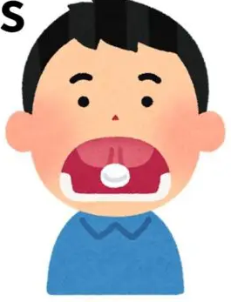
Συνομιλία για την ανοσοθεραπεία (AIT)
Μετά τη συζήτηση, οι γονείς του Λίαμ κατανοούν τα εξής σχετικά με την ανοσοθεραπεία
•Έχει καλύτερα αποτελέσματα σε ασθενείς με μέτρια έως σοβαρά συμπτώματα (διαλείποντα ή επίμονα)
•Βοηθά όταν η συμβατική θεραπεία δεν έχει καταφέρει να μειώσει πλήρως τα συμπτώματα παρά τα μέτρα αποφυγής και τη φαρμακοθεραπεία
•Εξαιρετική επιλογή εάν η AΡ παρεμποδίζει τις καθημερινές δραστηριότητες ή τον ύπνο
•Εξηγείστε ότι η ανοσοθεραπεία (AIT) διατίθεται σε δύο βασικές μορφές, υπογλώσσια ή υποδόρια.
•Οι γονείς του Λίαμ αποφάσισαν ότι θα ήθελαν να επισκεφθούν έναν αλλεργιολόγο για να συζητήσουν το θέμα περαιτέρω και, ως εκ τούτου, γίνεται παραπομπή.

Slide 14
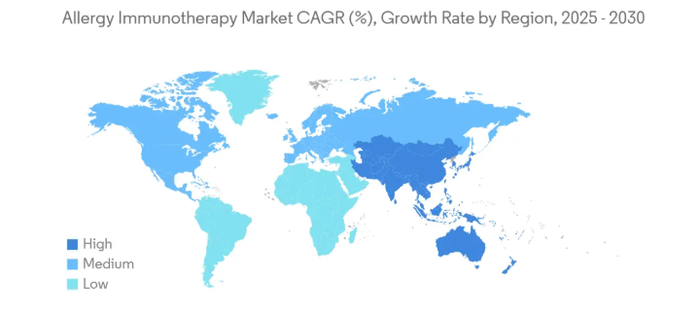
Συζήτηση για την ανοσοθεραπεία-απευαισθητοποίηση
Οι γονείς του Λίαμ επισκέφτηκαν τον αλλεργιολόγο, ενδιαφέρονται για την ανοσοθεραπεία-απευαισθητοποίηση (AIT) και έχουν πολλές ερωτήσεις.
Αυτές είναι οι πιο σημαντικές ερωτήσεις που έχουν
  Ποιοι τύποι ανοσοθεραπείας υπάρχουν και πόσο διαρκεί η θεραπεία;
  Υπάρχουν παρενέργειες;
  Θα θεραπεύσει την αλλεργία του Λίαμ;

Slide 15
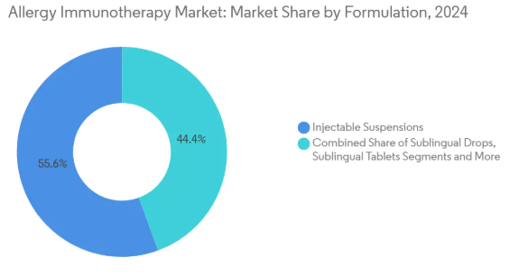
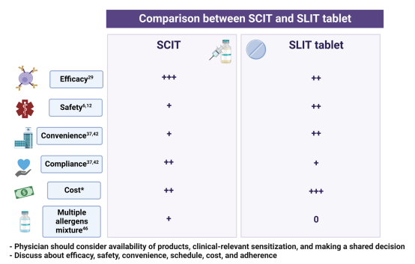
Συζήτηση για την ανοσοθεραπεία-απευαισθητοποίηση
Ποιοι τύποι υπάρχουν και πόσο διαρκεί η θεραπεία;
  Υπογλώσσια ανοσοθεραπεία (SLIT) και υποδόρια ανοσοθεραπεία (SCIT)
  Και οι δύο έχουν χρόνια έρευνας και κλινικής χρήσης
  SLIT: δισκία και σταγόνες 3-5 χρόνια.
  SCIT: υποδόρια ένεση 3-5 χρόνια

Slide 16

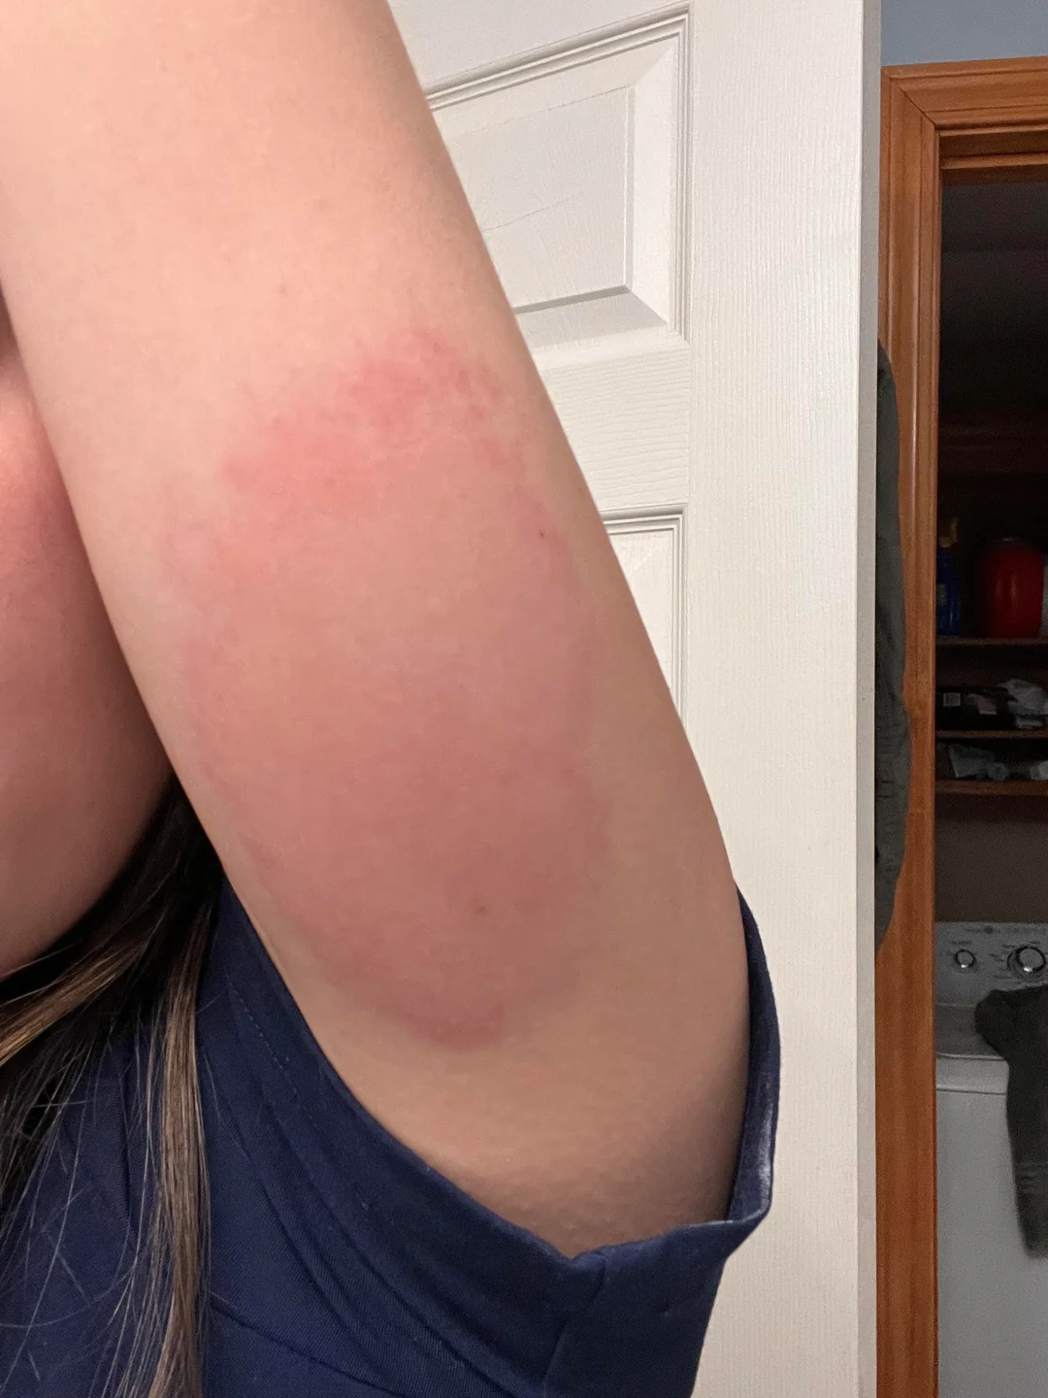
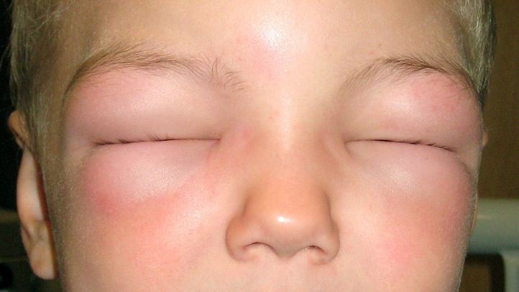
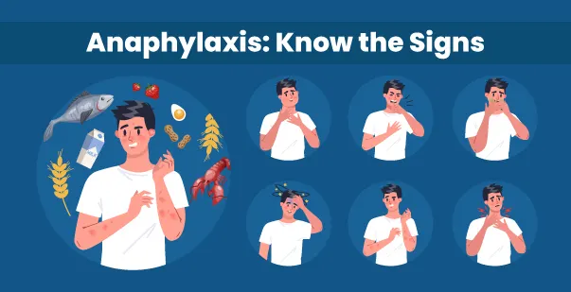
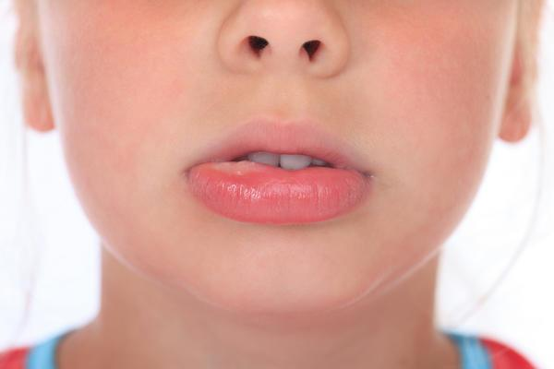
Συζήτηση για την ανοσοθεραπεία-απευαισθητοποίηση
Υπάρχουν παρενέργειες;

Slide 17
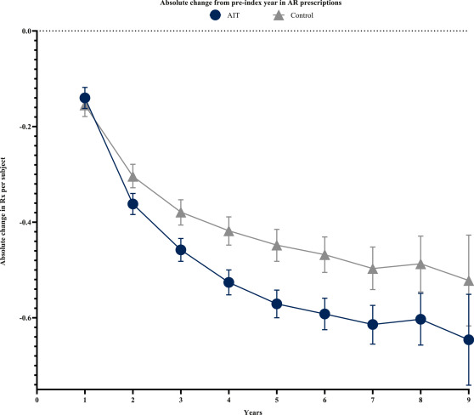
Συζήτηση για την ανοσοθεραπεία-απευαισθητοποίηση
Θα θεραπεύσει την αλλεργία του Λίαμ;
Λειτουργεί για τους περισσότερους ασθενείς.
Καλύτερα αποτελέσματα σε ασθενείς με μέτρια έως σοβαρή μορφή
Επιλογή του αλλεργιογόνου
Βραχυπρόθεσμη και μακροπρόθεσμη ανακούφιση
Φάρμακα που τροποποιούν την πορεία της νόσου

Slide 18
Χαρακτηριστικά | SLIT (Υπογλώσσια Ανοσοθεραπεία) | SCIT (Υποδόρια Ανοσοθεραπεία)
Πώς χορηγείται | Σταγόνες ή δισκία κάτω από τη γλώσσα στο σπίτι, καθημερινά | Ενέσεις στο ιατρείο, συνήθως αρχικά κάθε εβδομάδα και στη συνέχεια κάθε μήνα για συντήρηση.
Ευκολία | Πολύ βολική — δεν απαιτούνται επισκέψεις σε ιατρείο | Λιγότερο βολική — απαιτεί τακτικές επισκέψεις στο ιατρείο
Ασφάλεια | Μειωμένος κίνδυνος σοβαρών αλλεργικών αντιδράσεων | Υψηλότερος κίνδυνος συστηματικών αντιδράσεων, απαιτεί παρακολούθηση μετά από κάθε ένεση.
Αποτελεσματικότητα | Αποτελεσματική, αλλά μπορεί να είναι ελαφρώς λιγότερο ισχυρή για ορισμένα αλλεργιογόνα. | Πολύ αποτελεσματική σε ένα ευρύ φάσμα αλλεργιογόνων
Αναμενόμενη βελτίωση | Σταδιακή βελτίωση σε διάστημα από μήνες έως ένα έτος | Παρόμοια σταδιακή βελτίωση
Σκέψεις σχετικά με το κόστος | Λιγότερες επισκέψεις στο ιατρείο μπορεί να μειώσουν το κόστος, αλλά τα δισκία μπορεί να είναι πιο ακριβά. | Οι επισκέψεις στο ιατρείο αυξάνουν το συνολικό κόστος, αλλά οι ενέσεις συχνά καλύπτονται από την ασφάλιση.
Συμμόρφωση | Η καθημερινή χρήση στο σπίτι απαιτεί ισχυρή συμμόρφωση από τον ασθενή. | Οι επισκέψεις στο ιατρείο μπορεί να βελτιώσουν τη συμμόρφωση
Κατάλληλο για | Όσους προτιμούν τη θεραπεία στο σπίτι ή δεν τους αρέσουν οι ενέσεις | Όσους επιθυμούν εξατομικευμένες προσεγγίσεις και δεν έχουν πρόβλημα με τις ενέσεις

Slide 19



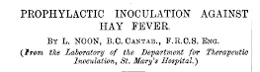
Σημαντικά μηνύματα
Η αλλεργική ρινίτιδα (ΑΡ) στα παιδιά πρέπει να αποτελεί διάγνωση που λαμβάνεται υπόψη από τους ιατρούς πρωτοβάθμιας περίθαλψης.
Υπάρχουν διάφορες θεραπείες για την ΑΡ, οι οποίες εξαρτώνται από τον τύπο και τη σοβαρότητα της.
Η τεχνική χορήγησης ρινικών στεροειδών και η κατάλληλη εκπαίδευση είναι απαραίτητες για την επίτευξη αποτελεσματικότητάς.
Η απευαισθητοποίηση (AIT) είναι μια καλή επιλογή για τους ασθενείς που επιθυμούν να βελτιωθούν συγκριτικά με το όφελος που επιτυγχάνεται με τη συμβατική θεραπεία.
Η AIT ήταν η πρώτη (και μοναδική) θεραπεία για την αλλεργική ρινίτιδα.

Slide 20
Ο οδηγός εργασίας
www.ipcrg.org

